Slide 1

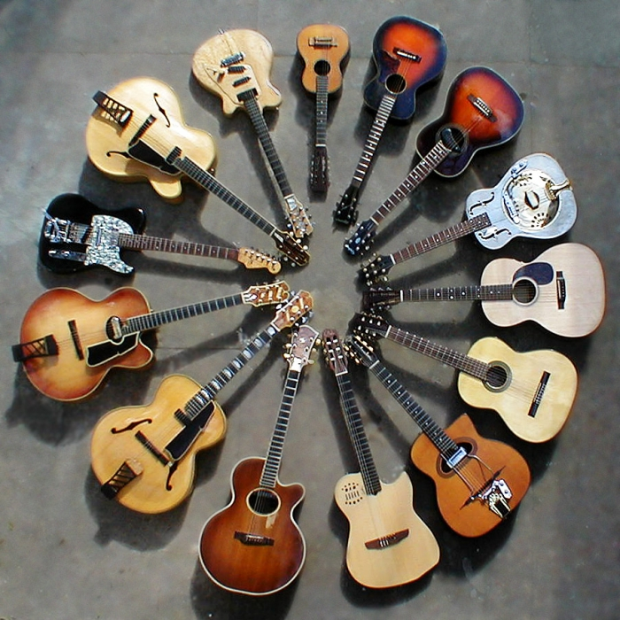
KÍNH CHÀO QUÝ THẦY CÔ VỀ DỰ GIỜ TIẾT HỌC ÂM NHẠC !
GUITARS

Slide 2
Có một nghề lặng thầm trong những đêm thâu. Bên đèn khuya miệt mài trang giáo án. Giọt mồ hôi rơi nhòe trang giấy. Đó là nghề, nghề giáo tôi yêu. Tất cả vì một mục tiêu vì một thế hệ trẻ những người thầy người cô giáo vẫn lặng thầm miệt mài từng trang giấy để dạy các em thành tài thành những thế hệ chủ tương lai của đất nước qua ca khúc Thầy cô là tất cả của nhạc sĩ Bùi Anh Tú đã nói lên phần nào những nỗi niềm của thầy cô giáo và lòng biết ơn quý trọng của các thế hệ học trò !

Slide 3
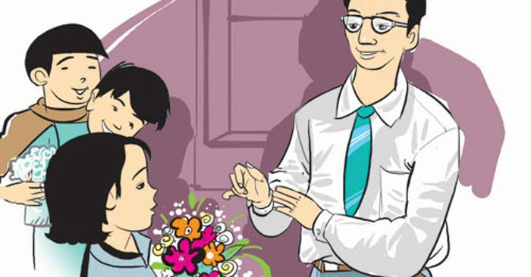
I. HỌC HÁT: THẦY CÔ LÀ TẤT CẢ Mời các em nghe bài hát !

Slide 4
Học hát:
a. Giới thiệu tác giả:
- Nhạc sĩ Bùi Anh Tú sinh năm 1959 quê ở tỉnh Thái Bình, hiện sống và làm việc tại Hà Nội. Ông đã tham gia hoạt động âm nhạc ở nhiều lĩnh vực khác nhau: Nhạc công, biên tập âm nhạc, sáng tác nhạc, giảng dạy âm nhạc... Ông sáng tác ở nhiều thể loại khác nhau như : Ca khúc, giao hưởng, tứ tấu...
- Một số tác phẩm đã được công chúng đón nhận như: Anh hãy về quê em, Thái Bình quê hương tôi,... đặc biết là những ca khúc viết về thầy cô và mái trường như: Khúc ca người giáo viên, Nghề giáo tôi yêu (Thơ. Đinh Văn Nhã), Chim cúc cu (Thơ. Nghiêm Thị Hằng), Thầy cô là tất cả (Thơ. Nguyễn Trọng Sửu)

Slide 5
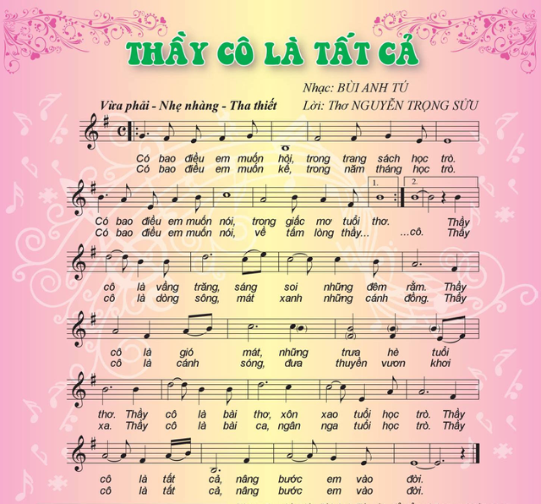
1.b. Tìm hiểu bài hát

Slide 6
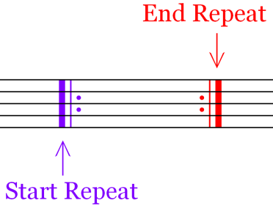
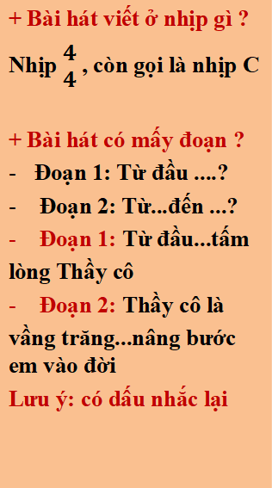
1.b. Tìm hiểu bài hát
+ Bài hát viết ở nhịp gì ?
Nhịp $\begin{matrix}4 \\ 4\end{matrix}$ , còn gọi là nhịp C
+ Bài hát có mấy đoạn ?
Đoạn 1: Từ đầu ....?
Đoạn 2: Từ...đến ...?
Đoạn 1: Từ đầu...tấm
lòng Thầy cô
Đoạn 2: Thầy cô là
vầng trăng...nâng bước em vào đời
Lưu ý: có dấu nhắc lại

Slide 7
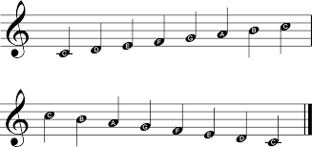


2. Khởi động giọng:
Đọc đi lên $↑$
Đọc đi xuống $↓$

Slide 8
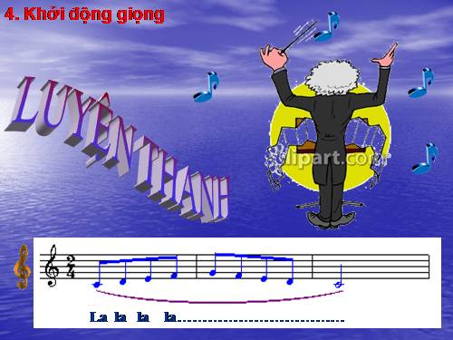

Slide 9
3. Tập hát:
Bài hát có 2 đoạn nhạc và có 4 câu nhạc
+ Đoạn 1 gồm 2 câu:
Câu 1: Từ đầu ... trang sách học trò.
Câu 2: Có bao điều...giấc mơ tuổi thơ.
+ Đoạn 2 gồm 2 câu:
Câu 1: Thầy cô là...trưa hè tuổi thơ.
Câu 2: Thầy cô là bài thơ... Em vào đời.
> Hát cả bài

Slide 11

*HÁT KẾT HỢP VẬN ĐỘNG THEO TRỌNG ÂM
$$≫$$
$$≫$$

Slide 12
II. Nghe nhạc: Nghe bài hát Nhớ ơn Thầy cô
* Vài nét về giai điệu và lời ca của bài hát:
Bài hát Nhớ ơn Thầy cô của Nhạc sĩ Nguyễn Ngọc Thiện với giai điệu vui tươi nói về những kỉ niệm của thời Học sinh cùng những hồi tưởng khi được trở về thăm lại trường xưa. Hình bóng cô thầy đều được khắc họa trong bài hát với ca từ gần gủi thể hiện được những kỉ niệm và công ơn của thầy cô dành cho các em học sinh

Slide 13
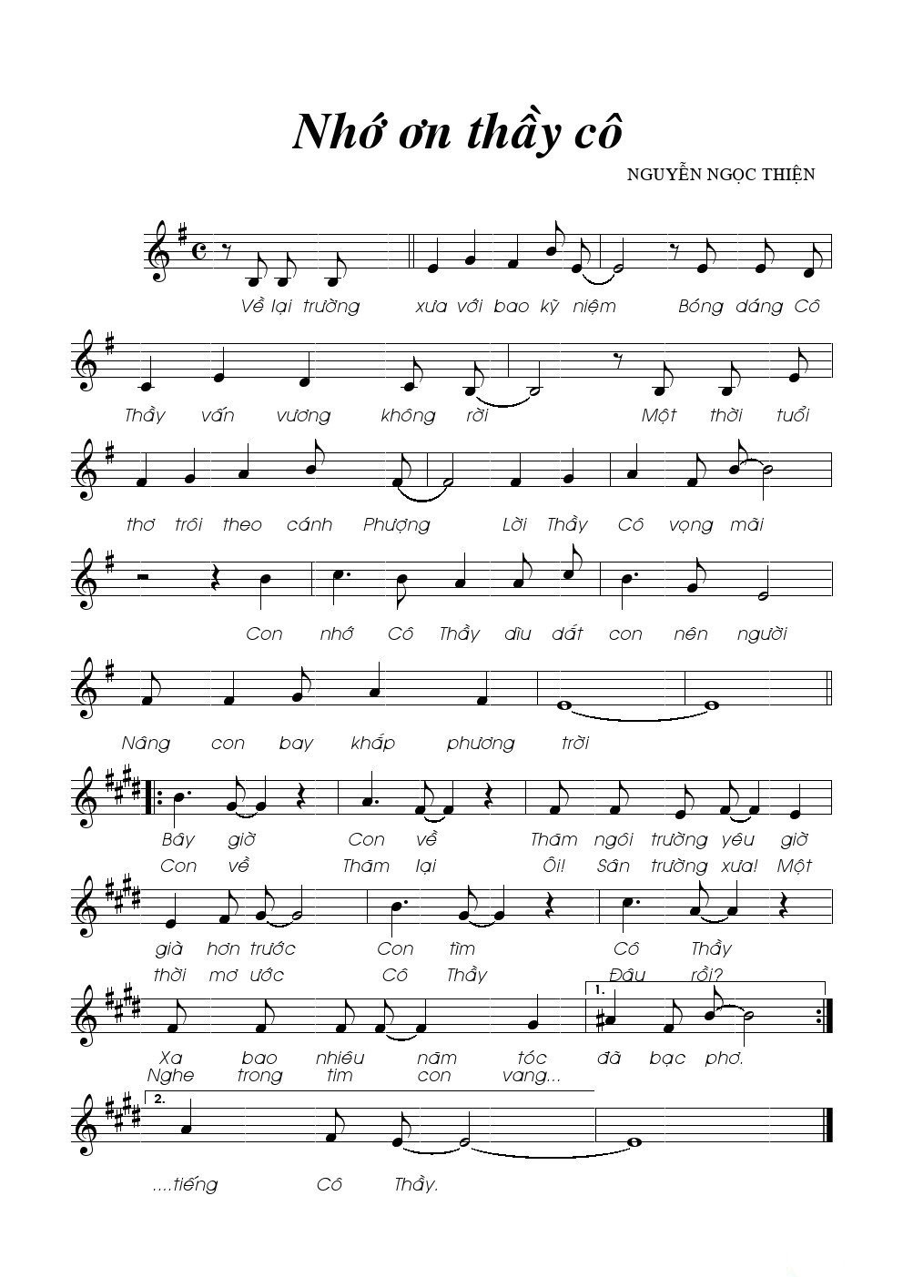
II. Nghe nhạc: Lắng nghe và cảm nhận bài hát Nhớ ơn Thầy cô

Slide 14
1/ Liệt kê những ca từ gợi cho em cảm xúc khi nghe bài hát ? 2/ Cảm nhận về giai điệu ? 3/ Em có thích bài hát này không ? Vì sao ? 4/ Em hãy sáng tạo một vài động tác vận động cơ thể minh họa cho bài hát.

Slide 15
Nhớ Ơn Thầy Cô
Tác giả: Nguyễn Ngọc Thiện
Về lại trường xưa với bao kỷ niệm
Bóng dáng cô thầy vấn vương không rời.
Một thời tuổi thơ trôi theo cánh phượng
Lời thầy cô vọng mãi...
Con nhớ cô thầy
Dìu dắt con nên người
Đưa con bay khắp phương trời.
Bây giờ con về thăm ngôi trường xưa giờ già hơn trước.
Con tìm cô thầy sau bao nhiêu năm tóc đã bạc phơ.
Con về thăm lại ôi sân trường xưa một thời mơ ước.
Cô thầy đâu rồi?
Nghe trong tim con vang tiếng cô thầy.

Slide 16
III. LUYỆN TẬP:
1. Hát lĩnh xướng
( 1 người - cả lớp )
2. Hát đối đáp và hòa giọng
( Nhóm 1 & Nhóm 2 )
- Nhóm 1: hát lời 1 đoạn 1
- Nhóm 2: hát lời 2 đoạn 1
> Cả lớp hát hòa giọng đoạn 2 ( C1: Thầy cô...tuổi thơ; C2: tiếp theo...hết bài )
3. Hát có vận động phụ họa ( 2 nhóm )

